Slide 1
Tập đọc- Lớp 5
Tuần 6
Tác phẩm của Si-le và tên phát xít

Slide 2
KHỞI ĐỘNG

Slide 3


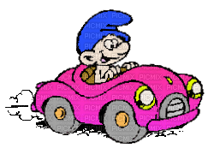

VƯỢT CHƯỚNG
NGẠI VẬT

Slide 4

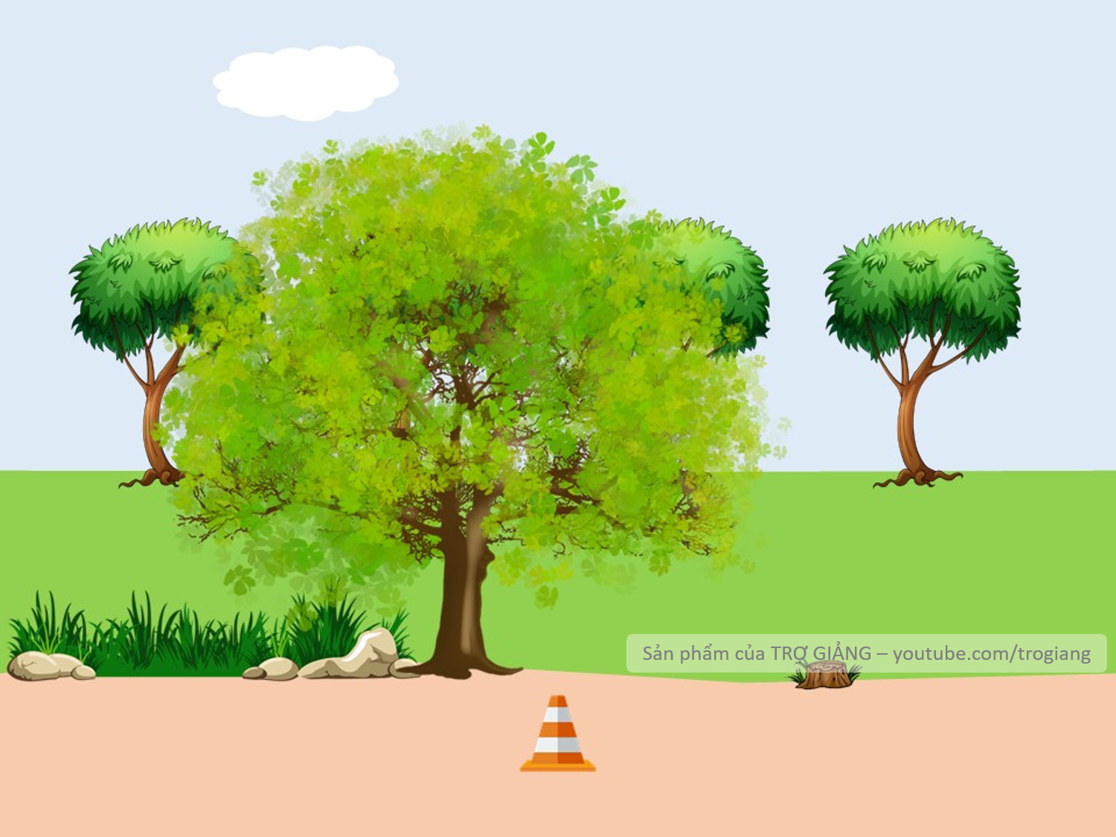



Đọc đoạn 1,2 và trả lời câu hỏi:
Dưới chế độ a-pác-thai, người da đen bị đối xử như thế nào?
Họ phải làm những công việc nặng nhọc, bẩn thỉu, bị trả lương thấp, phải sống, chữa bệnh riêng, làm việc ở những khu riêng, không được hưởng một chút tự do, dân chủ nào.
Không trả lời được thì mình giúp cho để qua vòng nhé!
Họ phải làm những công việc nặng nhọc, bẩn thỉu, bị trả lương thấp, phải sống, chữa bệnh riêng, làm việc ở những khu riêng, không được hưởng một chút tự do, dân chủ nào.

Slide 5






Đọc đoạn 3 và nêu nội dung ý nghĩa của bài tập đọc?
Lên án chế độ phân biệt chủng tộc a-pác-thai, ca ngợi cuộc đấu tranh của người da đen ở Nam Phi.
CHÀO MỪNG TÍ XÌ TRUM VỀ NHÀ
Không trả lời được thì mình giúp cho để qua vòng nhé!
Lên án chế độ phân biệt chủng tộc a-pác-thai, ca ngợi cuộc đấu tranh của người da đen ở Nam Phi.

Slide 6
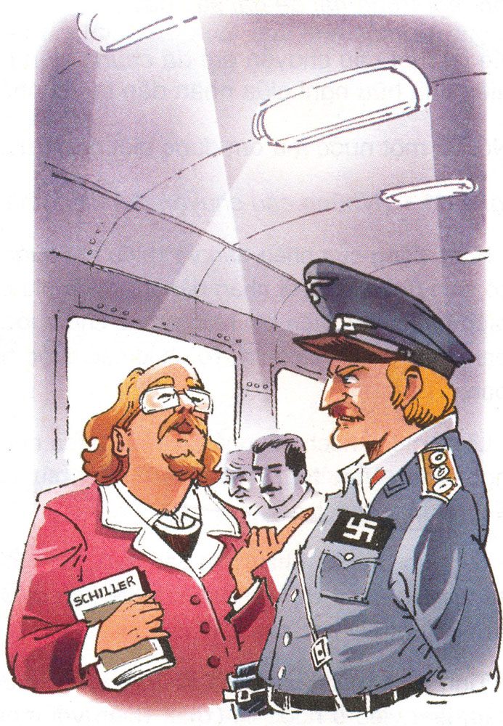
Tập đọc
Tác phẩm của Si-le và tên phát xít

Slide 7
YÊU CẦU CẦN ĐẠT
Đọc lưu loát toàn bài, ngắt nghỉ hơi đúng, đọc đúng các tên riêng nước ngoài, các từ phiên âm.
Hiểu ý nghĩa của bài văn
Đọc diễn cảm toàn bài phù hợp với nội dung câu chuyện và tính cách nhân vật.

Slide 8
Bài văn chia làm 3 đoạn:
Đoạn 1: Từ đầu... “Chào ngài.”
Đoạn 2: “Tên sĩ quan... điềm đạm trả lời.”
Đoạn 3: Còn lại.

Slide 9
Luyện đọc
* Đọc đúng:
Pa-ri, Hít-le, Si-le, Vin-hem Ten, Mét-xi-na,
I-ta-li-a, Oóc-lê-ăng, lạnh lùng,…
* Ngắt câu:
Trong thời gian nước Pháp bị phát xít Đức chiếm đóng, một lần có tên sĩ quan cao cấp của bọn phát xít lên một chuyến tàu ở Pa-ri, thủ đô nước Pháp.

Slide 10
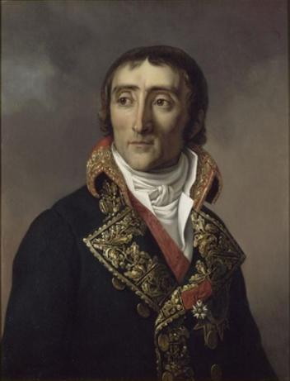
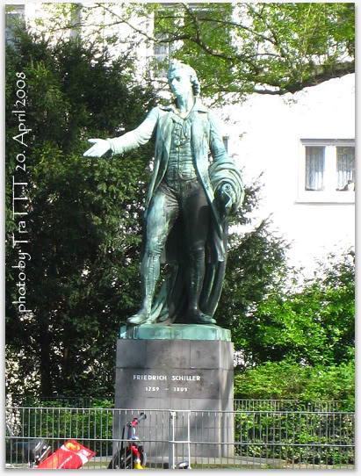
Si-le (1759-1805): nhà văn Đức vĩ đại ; các tác phẩm của ông phản ánh cuộc đấu tranh chống cái ác, bảo vệ quyền con người.

Slide 11
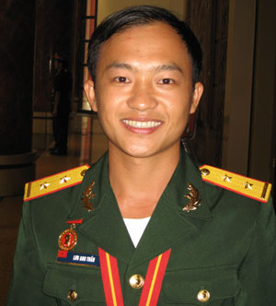
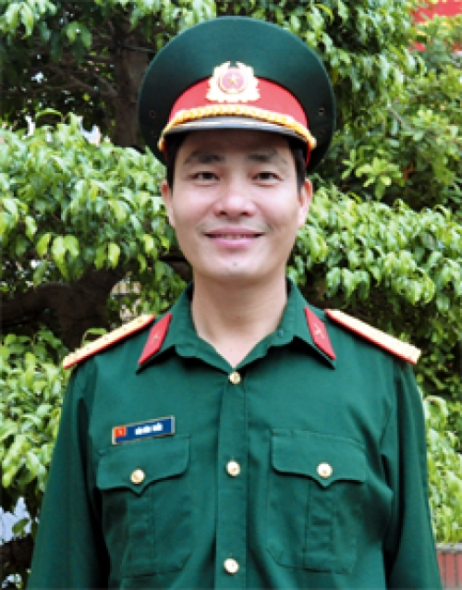
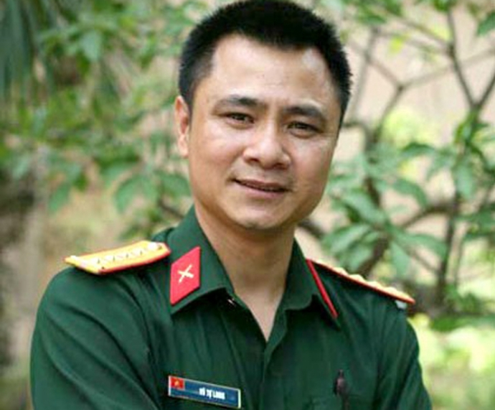
Sĩ quan:
Quân nhân có quân hàm thiếu úy trở lên.

Slide 12
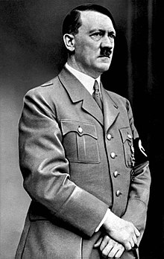
Hít-le (1889-1945): quốc trưởng Đức từ 1934 đến 1945.
Người gây ra cuộc Chiến tranh thế giới lần thứ hai (1939-1945).

Slide 13





TÌM HIỂU BÀI

Slide 14
1. Đọc thầm đoạn 1 và cho biết: Câu chuyện xảy ra ở đâu, bao giờ?
Câu chuyện xảy ra trên một chuyến tàu ở Pa-ri, thủ đô nước Pháp trong thời gian bị phát xít Đức chiếm đóng.
* Tên phát xít có hành động và lời nói gì khi gặp những người trên tàu?
Hắn bước vào toa tàu, giơ thẳng tay, hô to: “Hít-le muôn năm!”
* Hành động và lời nói của tên sĩ quan phát xít thể hiện điều gì?
Thể hiện sự cuồng tín, sùng bái Hít-le, lố bịch, kệch cỡm, đáng khinh bỉ.
* Ý đoạn 1 nói gì?
Ý 1: Hành động của tên sĩ quan trên chuyến tàu.

Slide 15
2. Đọc thầm đoạn 2 và cho biết: Tên sĩ quan Đức có thái độ
như thế nào đối với ông cụ người Pháp?
Hắn rất bực tức
* Vì sao tên sĩ quan Đức có thái độ bực tức với ông cụ người Pháp?
- Vì cụ già đáp lại lời hô cuồng nhiệt của hắn bằng lời chào một cách lạnh lùng.
- Vì cụ thành thạo tiếng Đức, đọc được truyện của nhà văn Đức nhưng không chào hắn bằng tiếng Đức mà chào bằng tiếng Pháp.
* Ý đoạn 2 nói gì?
Ý 2: Thái độ của tên sĩ quan với ông cụ người Pháp.
Notes:
P/ư của ông cụ thể hiện sự căm ghét bọn px hống hách, tế nhị bộc lộ sự bất bình, coi thường lời chào hợm hĩnh, lố bịch của tên sĩ quan đồng thời cũng thể hiện sự trân trọng ngôn ngữ, tiếng nói của đất nước mình.

Slide 16
3. Đọc thầm đoạn: “ Sao ngài lại nói thế? đến hết” và cho biết: Nhà văn Đức Si-le được ông cụ người Pháp đánh giá thế nào?
- Nhà văn Đức Si-le được ông cụ đánh giá là một nhà văn quốc tế.
* Vì sao nhà văn Đức Si-le lại được ông cụ đánh giá là nhà văn quốc tế?
- Vì Si-le đã viết những tác phẩm cho nhân dân ở nhiều nước khác nhau trên thế giới.

Slide 17
*Em hiểu thái độ của ông cụ đối với người Đức và tiếng Đức như thế nào?
- Ông cụ không ghét người Đức chân chính, am hiểu tiếng Đức, mà chỉ căm ghét những tên phát xít Đức xâm lược.
4. Lời đáp của ông cụ ở cuối truyện ngụ ý gì?
- Cụ muốn chửi những tên phát xít bạo tàn và nói với chúng rằng: Chúng là những tên cướp.
* Qua câu chuyện , em thấy cụ già là người thế nào?
Cụ già thông minh, hóm hỉnh, biết cách dạy cho tên sĩ quan phát xít bài học nhẹ nhàng mà sâu cay.
* Ý đoạn 3 nói lên điều gì?
Ý 3: Ông cụ dạy cho tên sĩ quan phát xít bài học nhẹ nhàng mà sâu cay.

Slide 18
Câu chuyện có ý nghĩa gì?
* Ý nghĩa: Ca ngợi cụ già người Pháp đã dạy cho tên sĩ quan Đức hống hách một bài học sâu cay.

Slide 19

Luyện đọc diễn cảm
Dựa vào nội dung bài, nêu giọng đọc của bài.
Lưu loát, trôi chảy, chú ý đọc đúng các tiếng phiên âm.
Diễn cảm đúng với nội dung câu chuyện và tính cách nhân vật: cụ già điềm đạm, thông minh, hóm hỉnh, còn tên phát xít hống hách nhưng dốt nát, ngờ nghệch.

Slide 20
LUYỆN ĐỌC DIỄN CẢM ĐOẠN 3
Nhận thấy vẻ ngạc nhiên của tên sĩ quan, ông già nói tiếp:
- Ngài thử xem Si-le đã dành những tác phẩm của mình cho ai nào? Nhà văn đã viết Vin-hem Ten cho người Thụy Sĩ, Nàng dâu ở Mét-xi-na cho người I-ta-li-a, Cô gái Oóc-lê-ăng cho người Pháp,..
Càng nghe nói, tên sĩ quan phát xít càng ngây mặt ra. Cuối cùng, hắn hỏi:
- Chẳng lẽ Si-le không viết gì cho chúng tôi hay sao?
Ông già mỉm cười trả lời:
- Có chứ. Si-le đã dành cho các ngài vở Những tên cướp!

Slide 21
LUYỆN ĐỌC DIỄN CẢM ĐOẠN 3
Nhận thấy vẻ ngạc nhiên của tên sĩ quan, ông già nói tiếp:
- Ngài thử xem Si - le đã dành những tác phẩm của mình cho ai nào? Nhà văn đã viết Vin-hem Ten cho người Thụy Sĩ, Nàng dâu ở Mét-xi-na cho người I-ta-li-a, Cô gái Oóc-lê-ăng cho người Pháp,..
Càng nghe nói, tên sĩ quan phát xít càng ngây mặt ra. Cuối cùng, hắn hỏi:
- Chẳng lẽ Si-le không viết gì cho chúng tôi hay sao?
Ông già mỉm cười trả lời:
- Có chứ. Si-le đã dành cho các ngài vở Những tên cướp!

Slide 22
YÊU CẦU CẦN ĐẠT
Đọc lưu loát toàn bài, ngắt nghỉ hơi đúng, đọc đúng các tên riêng nước ngoài, các từ phiên âm.
Hiểu ý nghĩa của bài văn
Đọc diễn cảm toàn bài phù hợp với nội dung câu chuyện và tính cách nhân vật.

Slide 23
VẬN DỤNG – TRẢI NGHIỆM
Tìm hiểu thêm một số tác phẩm của nhà văn Si- le và viết vào sổ tay.
Về nhà luyện đọc diễn cảm toàn bài
Chuẩn bị bài tập đọc: “Những người bạn tốt”

Slide 24

BÀI HỌC KẾT THÚC
Chúc các em học tốt

